Slide 1
유치부
주일예배

Slide 2
찬양

Slide 3
예수님 만나고 싶어요
예수님 만나고 싶어요 나를 안아주시고 나의 맘에 오셔서
나의 모든 죄를 용서 해주세요 나를 사랑으로 꼭 안아 주세요

Slide 4
기도

Slide 5
말씀암송
자녀들아 주 안에서
너희 부모에게 순종하라
이것이 옳으니라
- 에베소서 6장 1절 -

Slide 6
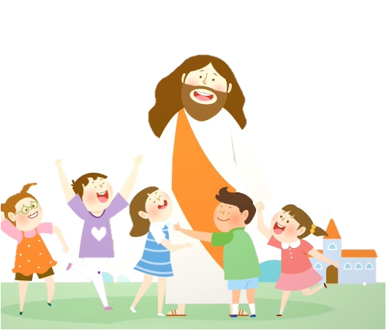
잼잼 찬양해
잼잼잼잼 짝짜꿍 하나님을 찬양해
도리도리 예쁘게 하나님을 찬양해

Slide 7
엄마아빠 손잡고 하나님을 찬양해
콩콩콩콩 뛰면서 하나님을 찬양해

Slide 8
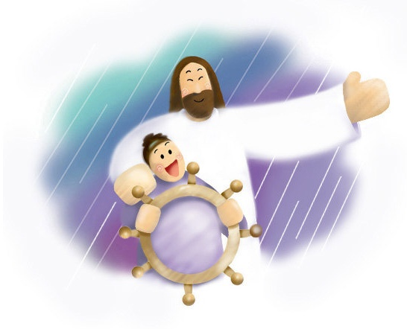
예수님만 믿으면
없어요 없어요 다른길은 없어요
천국가는 다른길은 없어요

Slide 9
있어요 있어요
오직한길 있어요
예수님만 믿으세요 아멘!

Slide 15
제 일은 하나님 앞에 다른신을 두지말라 제 이는 우상앞에 절하지 말라

Slide 16
제 삼은 하나님을 욕되게 하지 말라 제 사는 주일을 거룩하게 지키라

Slide 17
제 오는 엄마아빠를 착하게 도와주라 제 육은 누구든지 미워하지 말라

Slide 18
제 칠은 하나님앞에 간음하지 말라 제 팔은 친구물건을 훔치지 말라

Slide 19
제 구는 어디서나 거짓말 하지말라 제 십은 친구물건을 욕심내지 말라

Slide 20
첫째는 마음다해 하나님 사랑하고 둘째는 네이웃을 네 몸같이 사랑하라

Slide 21
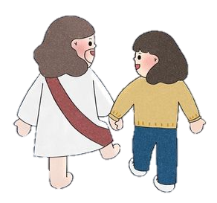
모세처럼 말씀따라
길이 보이지 않아요
혼자서는 갈 수 없어요
두렵고 불안해져요
혼자서는 할 수 없어요

Slide 22
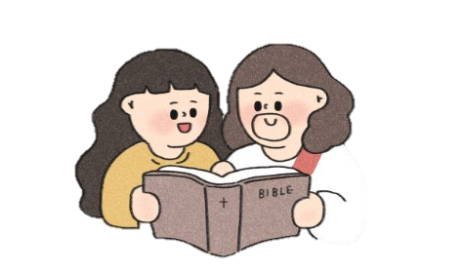
모세처럼 말씀 따라
하나님 뜻대로 살아가면 돼
하나님 말씀 기억하고 순종할 때
주님이 나의 길을 열어주시죠

Slide 23
하나님의 부르심
나 비록 연약하여도
나 지식 부족하여도
나 비록 특별하지 않아도
나 비록 말잘하지 못해도

Slide 24
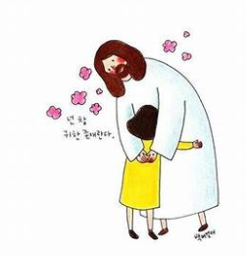
하나님 날 부르시면
하나님 날 원하시면
주님과함께 담대히 나아가리

Slide 25
예배

Slide 29
사도신경
전능하사 천지를 만드신
하나님 아버지를 내가 믿사오며,
그 외아들 우리 주
예수 그리스도를 믿사오니,

Slide 30
사도신경
이는 성령으로 잉태하사
동정녀 마리아에게 나시고,
본디오 빌라도에게 고난을 받으사,
십자가에 못박혀 죽으시고,
장사한 지 사흘 만에 죽은 자
가운데서 다시 살아나시며,

Slide 31
사도신경
성령을 믿사오며, 거룩한 공회와,
성도가 서로 교통하는 것과,
죄를 사하여 주시는 것과,
몸이 다시 사는 것과,
영원히 사는 것을 믿사옵나이다.
아멘

Slide 37
대표기도

Slide 38
말씀속으로
좋아 좋아 좋아 좋아 하나님 말씀
신나 신나 신나 신나 말씀 듣는 것
하나님 말씀 들려주세요
말씀 속으로 슝~! 말씀 속으로 슝~~!

Slide 39
말씀

Slide 40
헌금 시간

Slide 41
동전 하나 동전 둘
칠일 동안 모아서
하나님께 드려요
기쁨으로 드려요

Slide 42
사도신경
하늘에 오르사,
전능하신 하나님 우편에 앉아
계시다가, 저리로서 산 자와
죽은 자를 심판하러 오시리라.

Slide 43
먹고 싶고 갖고 싶은
욕심도 있지만
예쁜 마음 정성모아
하나님께 드려요

Slide 44
헌금 기도

Slide 45
광고

Slide 46
주기도문
하늘에 계신 우리 아버지여,
이름이 거룩히 여김을 받으시오며,
나라가 임하시오며,
뜻이 하늘에서 이루어진 것같이
땅에서도 이루어 지이다.

Slide 47
주기도문
오늘 우리에게 일용할 양식을 주시옵고,
우리가 우리에게 죄 지은 자를
사하여 준 것같이
우리 죄를 사하여 주시옵고,

Slide 48
주기도문
우리를 시험에 들게 하지 마시옵고,
다만 악에서 구하시옵소서.
나라와 권세와 영광이 아버지께
영원히 있사옵나이다.
아멘.

Slide 49
감사합니다.

